Slide 1
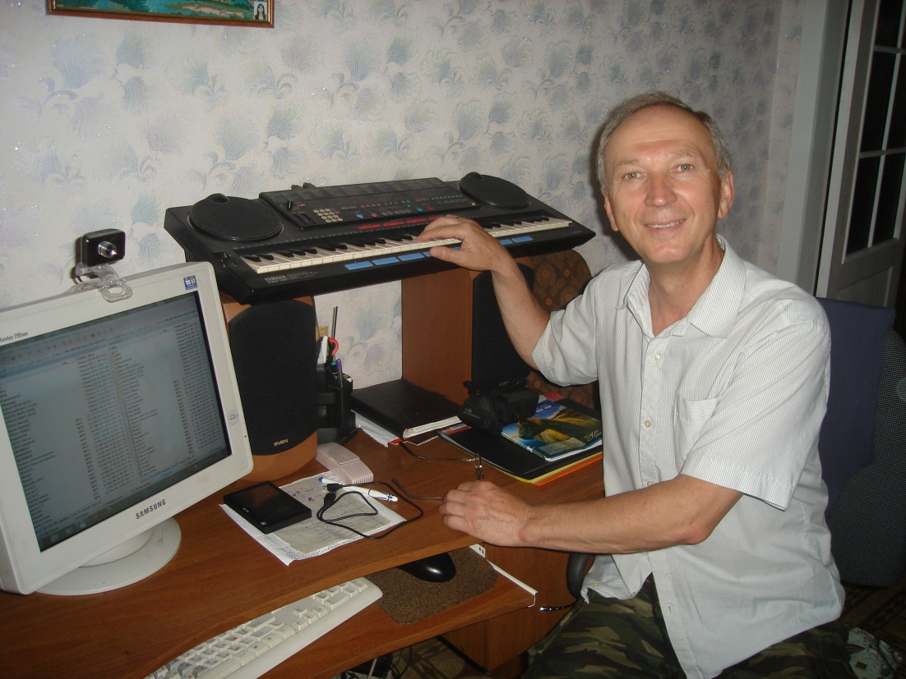
ТВОРЧИЙ ЗВІТ РОБОТИ ГУРТКА
«ВОКАЛЬНИЙ СПІВ»
Керівник Єфременко В. В.
НВК «Дивосвіт»

Slide 2
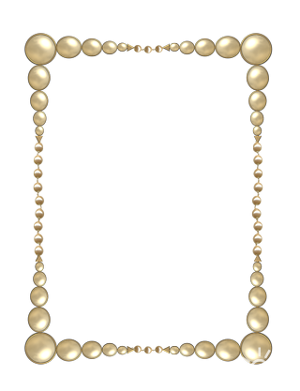
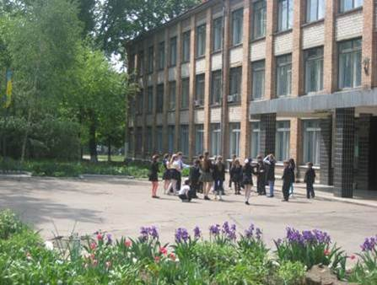
Керівник гуртка: Єфременко Валерій Вікторович.
Освіта: Вища. Ніжинський ордена Трудового Червоного Прапора державний педагогічний інститут імені М. В. Гоголя. 1981 рік.
Освіта за дипломом: музика і співи.
Педагогічний стаж: 31 рік.
З якого року в НВК «Дивосвіт»: з 2011 навчального року.
Творче кредо:
«Зі сцени шкільної до сцени обласної»
Кількість учнів: 17.
Стать: Чоловіча – 3.
Жіноча – 14.
Вік учнів: 9р. – 6 учнів;
10 р.- 3 учня;
11. – 3 учня;
12 р. – 2 учня;
14 р. – 2 учня;
16 р. – 1 учень.

Slide 3


Мета і основний зміст роботи гуртка в 2011 - 2012н. р.
Робота гуртка була спрямована на розвиток творчо обдарованих дітей та надання практичної допомоги відстаючим учням.
Ознайомити гуртківців з кращими вокальними творами сучасної музики, авторською, народною музикою. Залучати учнів до концертної діяльності.
Мета і зміст підготовчої групи полягала в формуванні навичок співочої установки:
Різнобічний розвиток вокально-хорового слуху;
Розвиток первинних навичок гармонійного слуху;
Розвиток творчого мислення;
Формування музичної пам’яті;
Використання на практиці різних прийомів атаки звуку;
Формування навичок співочої емоційності та виразності;
Розвиток співочого дихання;
Розширення співочого діапазону (індивідуально);
Розвиток навичок співу a capella.
Завдання для учнів основної групи полягало в закріпленні вокальних навичок, набутих в попередні роки. Формувати творчий підхід до виконання вокальних творів. Продовжити роботу над мізансценою, танцювальними рухами.
Робота гуртка в 2011 -2012 році розпочалася з формування підготовчої групи хору молодших класів.
Всі учні пройшли перевірку вокальних даних.
Був сформований колектив з 40 -45 учнів.
Перший виступ колективу відбувся на святі Дня вчителя. Було виконано два твори.
В листопаді цей колектив виступив на концерті дня пам’яті ліквідаторів аварії на ЧАЕС ,
річниці визволення України від фашистських загарбників та
фестивалі «Піснею повниться душа».
Колектив був нагороджений дипломом та цінним подарунком.

Slide 4
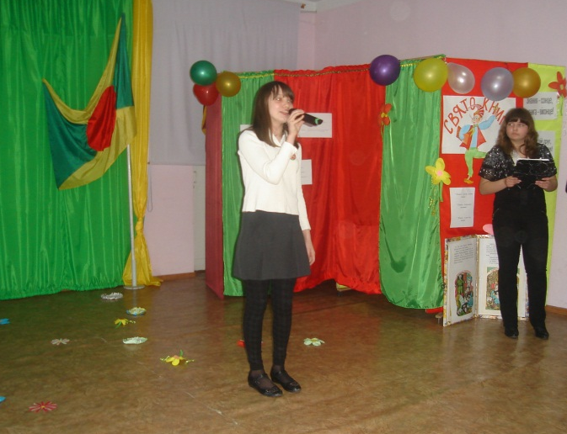
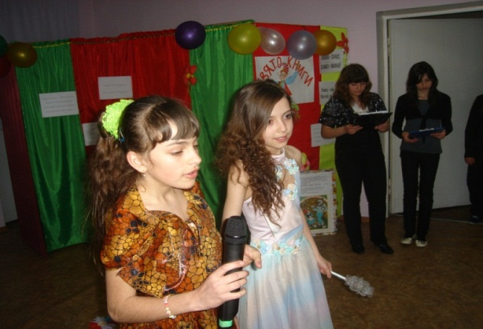

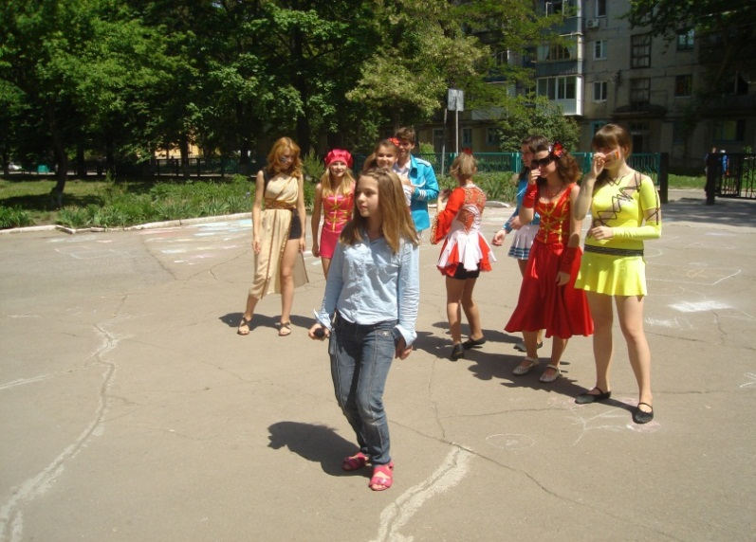
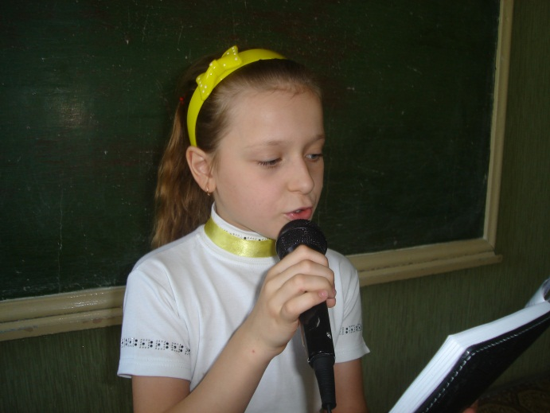
Була також сформована група солістів: Сташевська Віка, Бербелюк Богдана, Заріцька Діна, Карачова Іларія, Савенковаи Віка та Діма, Дорошенко Ангеліна та Шибанова Аліна.
Ці учні багаторазово виступали на шкільних і міських концертах, масових заходах.
На жаль ні Дорошенко А., Зарицька Д., Плещук К. не змогли втрутитися в боротьбу за призові бали на міському конкурсі. Хоча їхні виступи були змістовними, емоційними.
Їхні твори відповідали віковим особливостям, настрою. Твори за змістом були конкурсними.

Slide 5
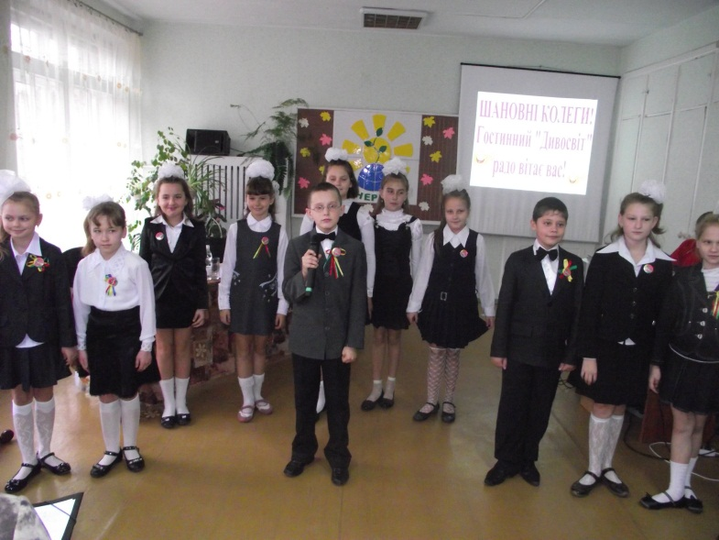
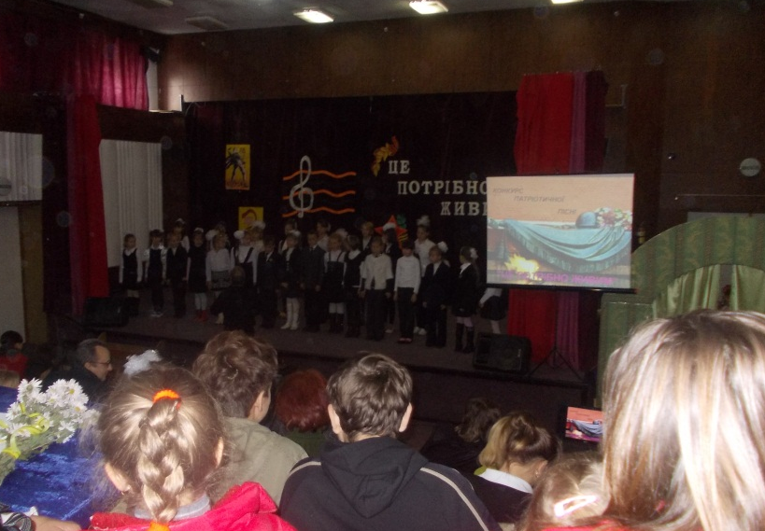

Презентація гуртка на відкритті ЕНЦ
В вересні відбувся перший виступ гуртка «Вокальний спів» .
Соліст Савенков Діма, учень 4-б класу
з піснею «Хай радіють усі»
Участь хору в музичному фестивалі
«Піснею повниться душ»
Хор виконав пісню «Сад молодий»

Slide 6
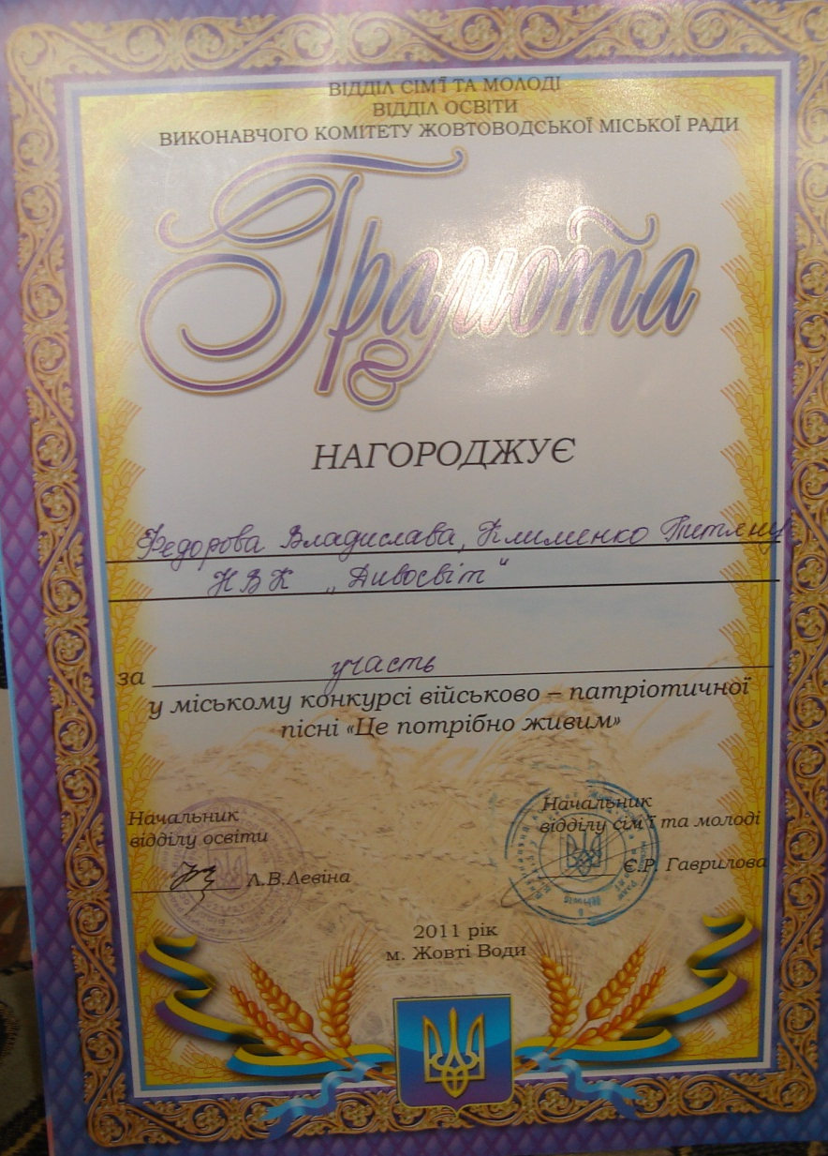
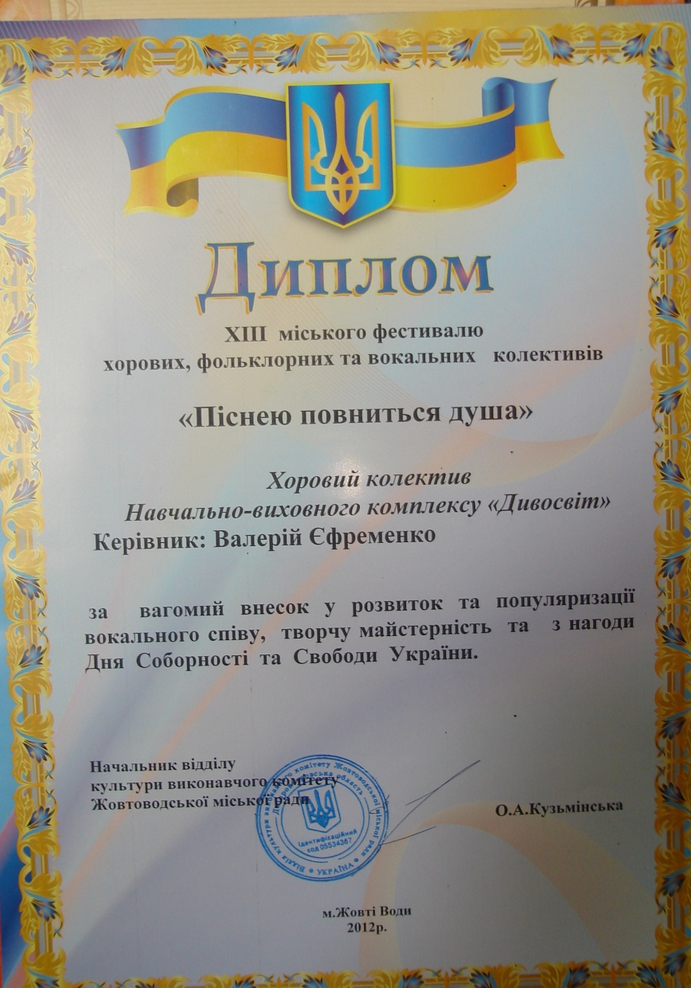
Колектив був нагороджений дипломом та цінним подарунком

Slide 7
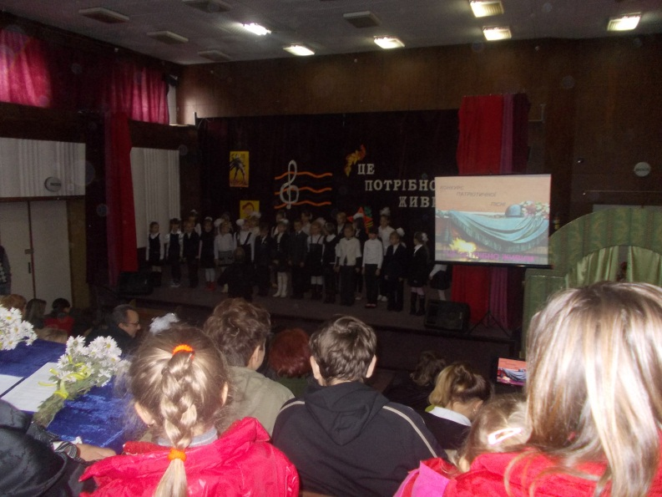
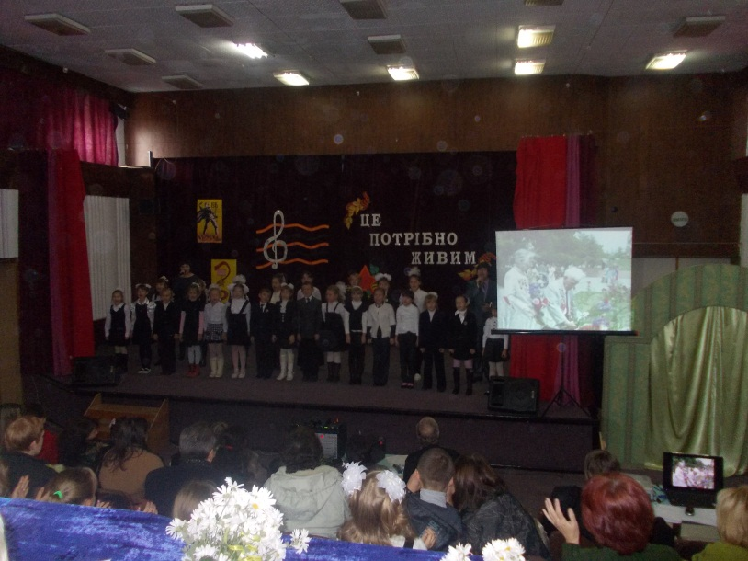
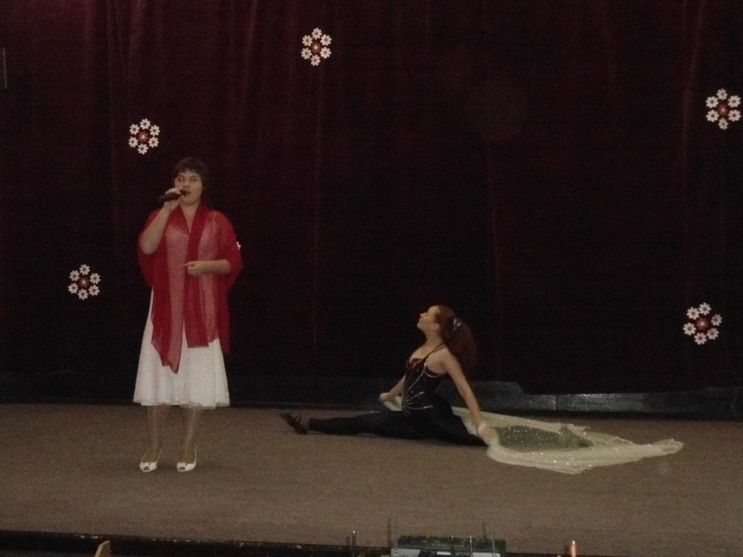

Участь в концерті пам’яті жертв аварії на ЧАЕС в якому приймали участь всі навчальні заклади міста
Участь в концерті до дня визволення України від фашистських загарбників.
Захід відбувся в ЦДТ.
Солісти Федоров Владислав та Клименко Тетяна

Slide 8
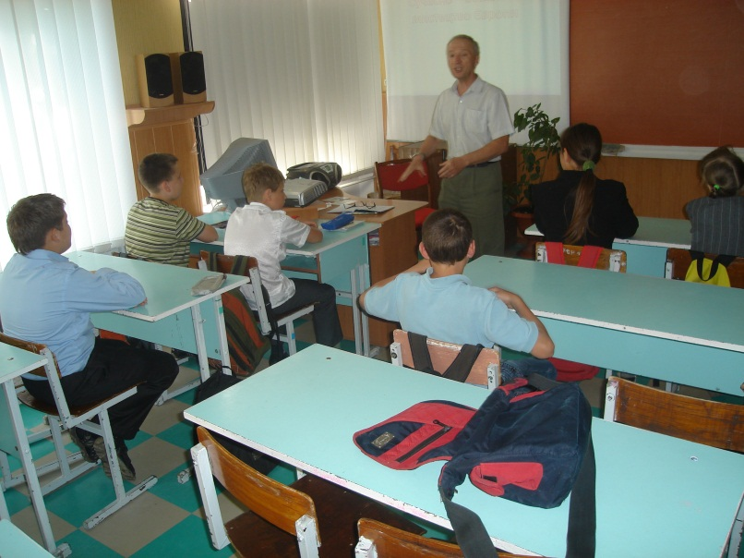
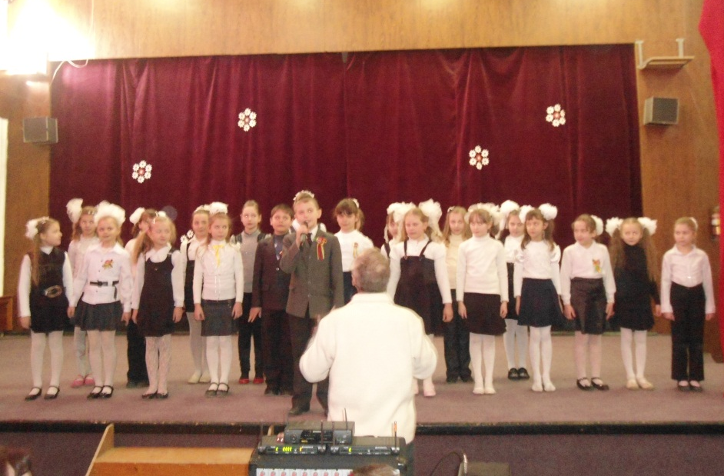
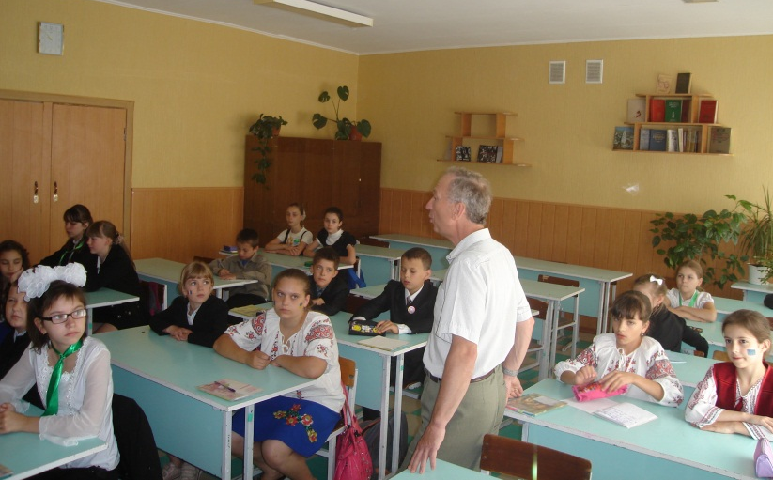
Участь в міському конкурсі дитячої творчості.
В конкурсі приймали участь найкращі виконавці школи: Клименко Тетяна, Плещук Катерина,
Карачова Іларія та Зарицька Діна
Участь в міському семінарі
Участь у звітному концерті гуртків НВК «Дивосвіт»
Музыка
Умолкли музыки божественные звуки,
Пленив меня на миг своим небесным сном.
Вослед моей мечте я простираю руки,—
Пусть льется песня вновь серебряным дождем:
Как выжженная степь ждет ливня и прохлады,
Я страстно звуков жду, исполненных отрады!

Slide 9
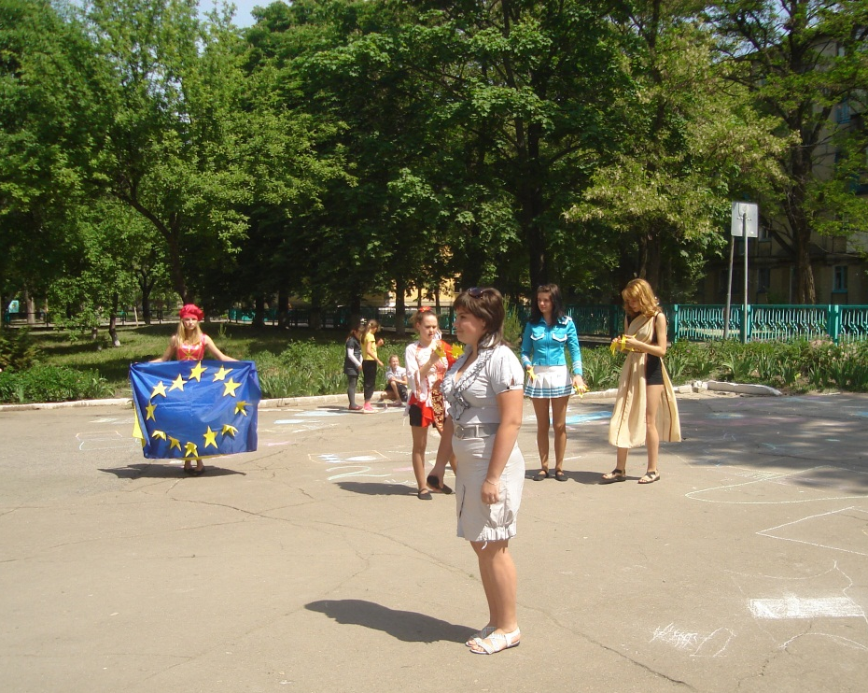

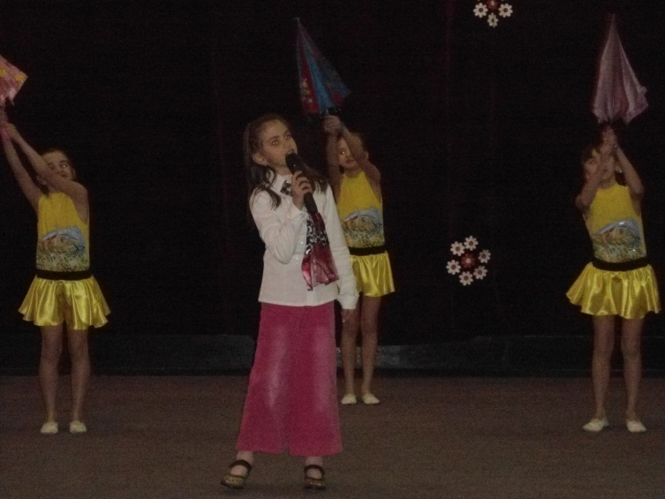
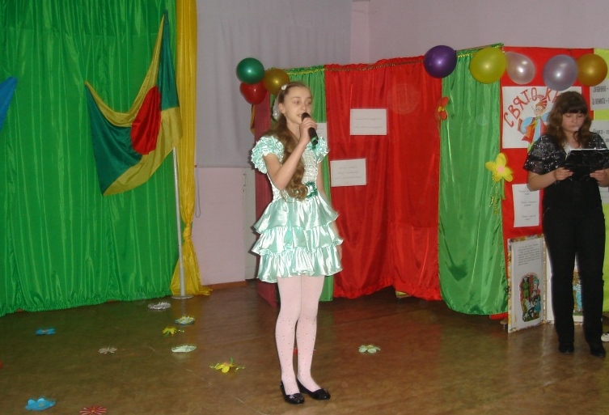
Участь у святі «День Європи»,
який відбувся в травні в НВК «Дивосвіт»
Виступає Дорошенко Ангеліна та Клименко Тетяна

Slide 10
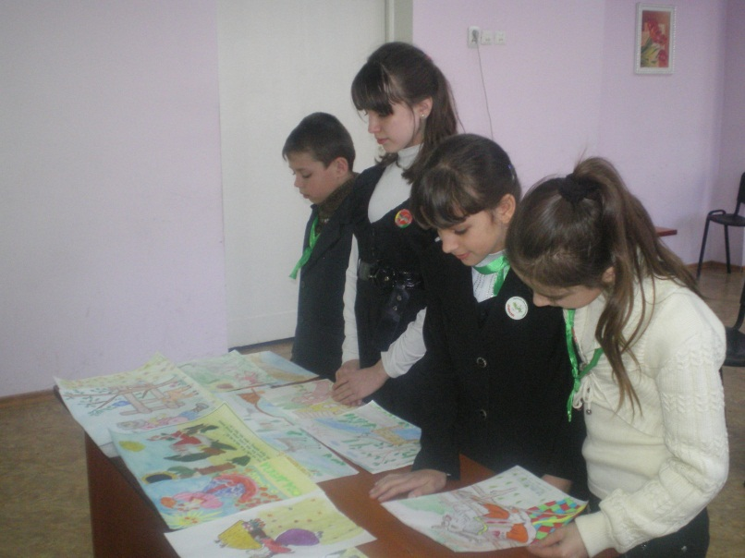
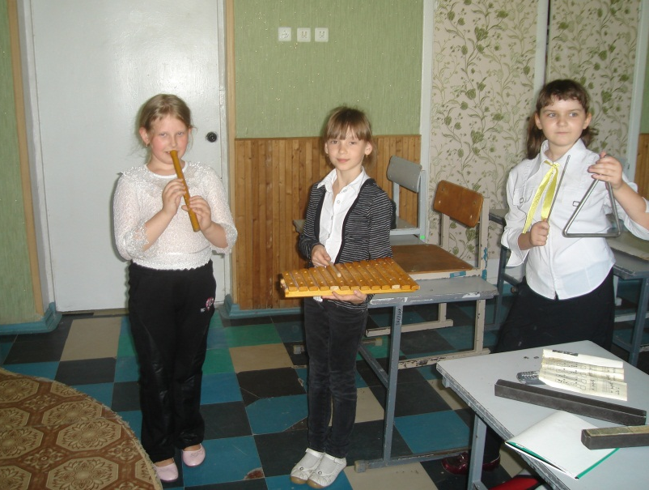
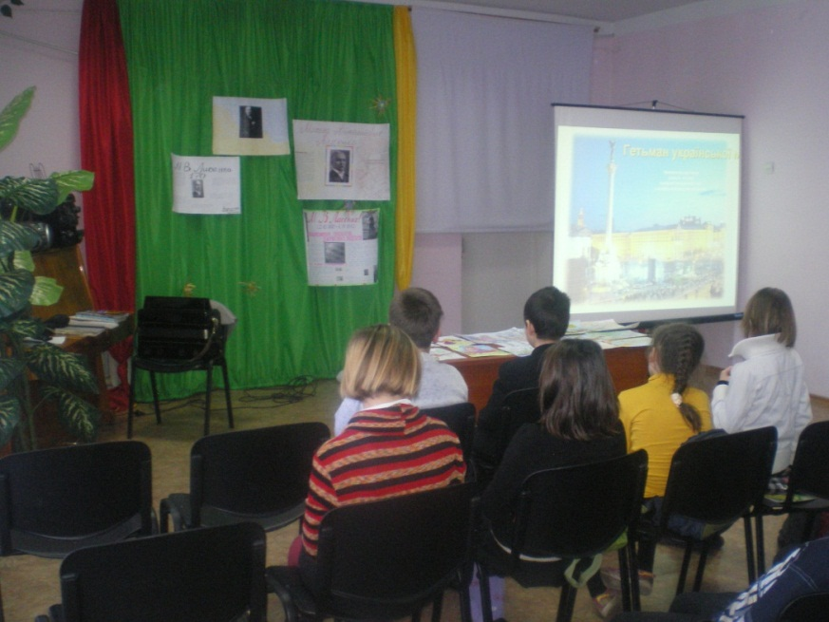
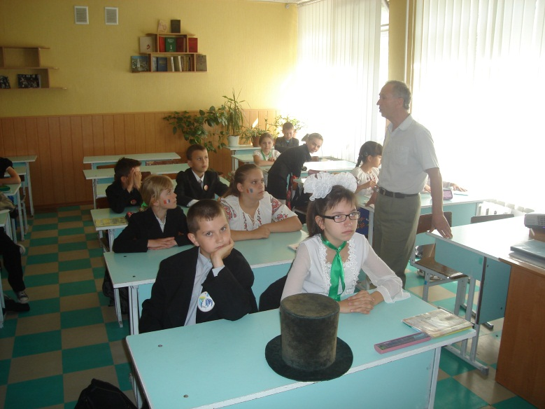
Дитячі малюнки до творів Миколи Лисенка
Гра на дитячих музичних інструментах.
На репетиції учні 3-а класу
Захід до 170- річчя засновника української професійної музики М. В. Лисенка

Slide 11

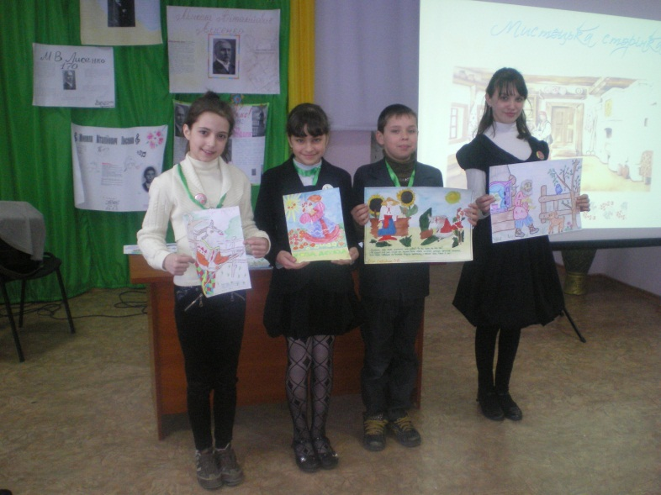
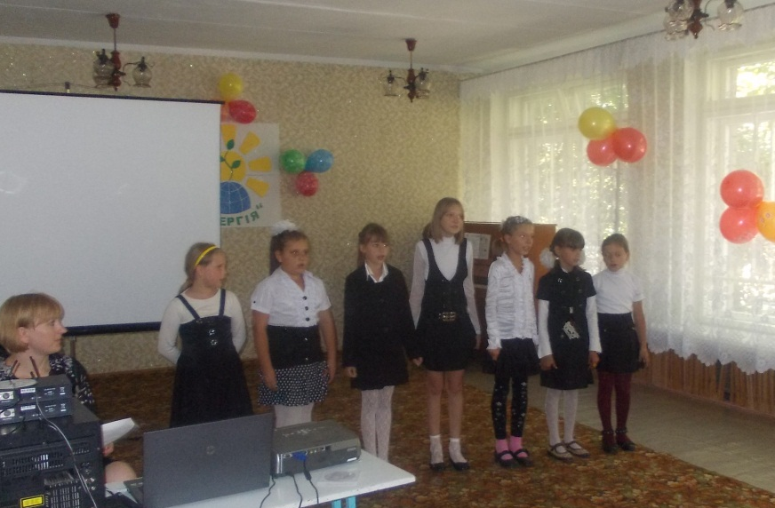
Завдання гуртка на 2012 - 2013 навчальний рік
Робота гуртка буде спрямована на реалізацію тих навичок, які набули учні в цьому навчальному році.
Буде продовжена робота по формування хору молодших класів. Розвивати в учнів навички співу двоголосся та співу a capella.
Реалізувати потенціал здібних учнів.
Залучити до роботи гуртка учнів других класів.
Підготувати переможців міського конкурсу дитячої музичної творчості.
Прийняти участь в шкільних та міських концертах, конкурсах та масових заходах.
Створити конкурентно спроможний дует та 2-3 соліста.

